Slide 1

Resolución de Problemas Clásicos en Informática
Exploraremos algunos de los problemas clásicos en informática que han desafiado a investigadores y desarrolladores durante décadas. Descubriremos la complejidad de estos problemas, los diferentes enfoques para resolverlos y sus aplicaciones en la vida real.
-RAFAEL PATRON MARCO ANTONIO

Slide 2
El Problema de Secuenciación de Trabajos en Máquinas (JSSP)
Descripción
Problemas que este tiene
El problema JSSP busca programar un conjunto de trabajos en máquinas múltiples, con el objetivo de minimizar el tiempo total de finalización o el makespan.
La complejidad del problema radica en la combinación de trabajos, máquinas y restricciones, lo que dificulta encontrar la solución óptima.

Slide 3
Técnicas para Resolver el JSSP
1
Algoritmos Exactos
2
Algoritmos Heurísticos
3
Métodos Metaheurísticos
Se basan en técnicas de programación entera y Branch and Bound para encontrar la solución óptima, aunque pueden ser computacionalmente costosos.
Ofrecen soluciones aproximadas pero eficientes, utilizando algoritmos genéticos o Recocido simulado para encontrar soluciones viables.
Buscan soluciones casi óptimas explorando un espacio de búsqueda más amplio, como la optimización por enjambre de partículas o la Búsqueda Tabú.

Slide 4



El Problema de las N-Reinas
Colocar N reinas en un tablero de ajedrez de N×N de manera que ninguna ataque a otra.
Las reinas no pueden estar en la misma fila, columna o diagonal.

Slide 5
Estrategias para Resolver las N-Reinas
Backtracking
Heurísticos
Búsqueda
Es una técnica eficiente para explorar soluciones posibles, retrocediendo y buscando alternativas si se encuentra un conflicto.
El Recocido simulado o los Algoritmos genéticos pueden encontrar soluciones aproximadas pero viables con mayor rapidez.
Algoritmos de búsqueda como A* o la búsqueda en anchura pueden utilizarse para encontrar la solución óptima, especialmente en problemas con un espacio de búsqueda pequeño.

Slide 6
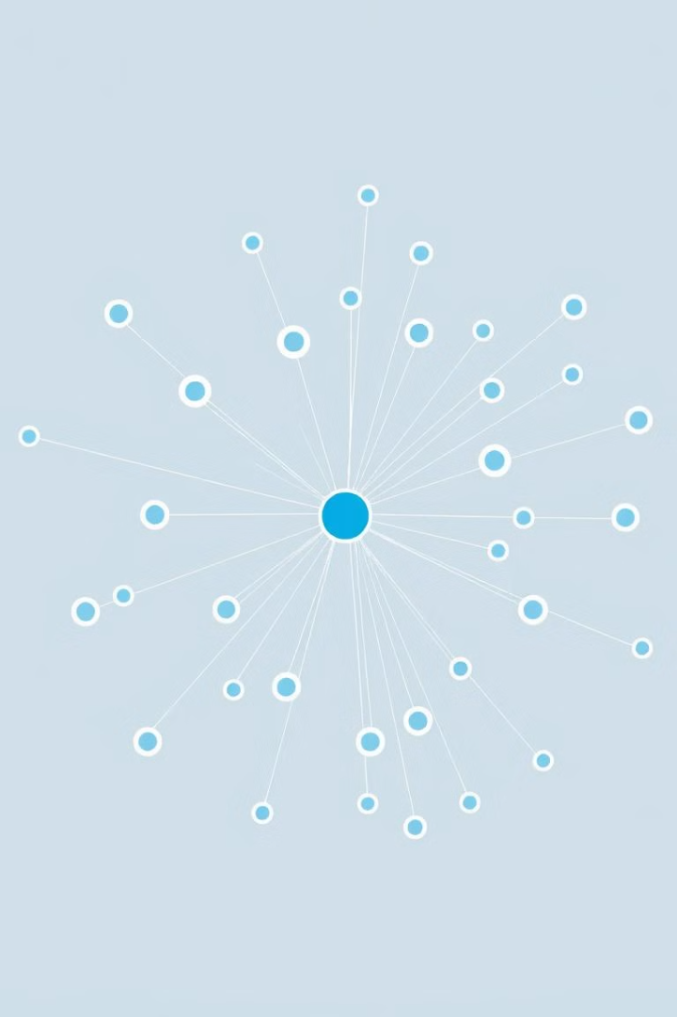
El Árbol de Expansión Mínima (MST)
1
Objetivo
Encontrar un subconjunto de aristas de un grafo no dirigido y ponderado que conecte todos los nodos con el menor costo total posible.
2
Aplicaciones
Diseño de redes de telecomunicaciones, optimización de rutas, agrupamiento en análisis de datos.

Slide 7
Algoritmos para el MST
Kruskal
Prim
Ordena las aristas por peso y las selecciona de menor a mayor, evitando ciclos.
Expande un árbol desde un nodo inicial, agregando la arista de menor peso conectada.

Slide 8



El Problema del Agente Viajero (TSP)
Descripción
Encontrar el camino más corto para que un agente visite N ciudades exactamente una vez y regrese al punto de origen.
Retos
El TSP es NP-difícil, lo que significa que encontrar la solución óptima puede ser computacionalmente costoso para instancias grandes.
Aplicaciones
Optimización de rutas, planificación de logística, diseño de circuitos.

Slide 9
Conclusion
Los problemas de optimización como el JSSP, N-Reinas, Árbol de Expansión Mínima y el Problema del Agente Viajero (TSP) son fundamentales en la computación. Cada uno tiene aplicaciones prácticas en distintas áreas, desde la planificación de procesos y redes hasta la inteligencia artificial y la logística.

